Slide 1






第二部分：战略变革
INTELLIGENT
BUSINESS

Slide 2
本部分大纲
本部分简介
第一节 新战略：高效反馈闭环
第二节 新定位：点-线-面-体

Slide 3
第二节 新定位：点-线-面-体
学习目标
结合淘宝的案例理解“点-线-面-体”战略定位框架
结合案例理解生态系统对供应链的升维打击
掌握“点-线-面-体”之间的依存关系

Slide 4
第二节 新定位：点-线-面-体
一、点-线-面-体的定位逻辑
二、淘宝的动态演化
三、生态系统对供应链的升维打击
四、企业未来的发展方向

Slide 5

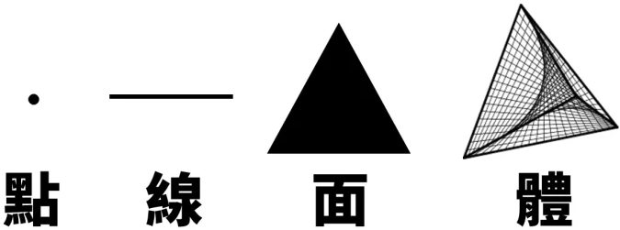
点-线-面-体的定位逻辑
随着互联网、云计算、大数据等技术的进一步发展，我们将从传统的工业时代进入万物互联的时代，从供应链效率主宰的时代进入网络协同的时代，在新的商业大环境下，企业必须进行新的战略选择，即“点-线-面-体”。
战略的核心是定位，定位最传统的框架由迈克尔 波特最先提出——成本领先、差异化和利基市场的竞争战略，站在巨人的肩膀上，新时代的战略定位可从“点-线-面-体”的视角进行思考。

Slide 6


面
面指的是平台或者生态型企业，面的核心要素是网络效应，要广泛连接不同的玩家，要想成为面，起码得是一个市场。
网络时代最有价值的是网络效应，要创造网络效应，就要先建造一张协同网络，进而催生众多角色，发展为成长性良好的面。

Slide 7


点
点是指在面上存在的各种各样的新角色，比如淘宝上的卖家、物流商、软件服务商、代运营商家、服装模特等。点和面是共生共荣的关系，面要发展就要为其上的点创造生存和发展的机会，淘宝能有如今庞大的体量，很重要的原因是有众多点在淘宝上获利颇丰，一浪接着一郎的人在淘宝上赚到了钱，反过来推动淘宝这个面发展。
点考验的是创业者的眼光，它的一个很大的挑战是本身壁垒并不高，这意味着创业者对时机的把握能力至关重要，在准确的时间点找到合适的面，并与之共同发展，可以让点实现爆发式增长。

Slide 8



时机对“点”增长的重要性——以淘宝模特为例
背景：2009年开始，国内带宽越来越大，图片在线浏览速度越来越快，大家也养成了看图购物的习惯。
时机：精美图片对销售的贡献度日趋提高，使图片的价值暴涨，直接带来的就是点的一系列机会——模特、摄影师、摄影棚。

Slide 9

时机对“点”增长的重要性——以淘宝模特为例（续）
爆发增长：那些年在杭州找一个摄影棚极为困难，一个优秀的摄影师一年能赚几百万元。2011-2012年，淘宝排名前十几位的模特都能有几百万元的年收入，其中一个模特的年收入甚至超过千万元。
机会消失：好景不长，2013年，模特市场明显衰落，越来越多的人知道在杭州做模特能赚钱，纷纷涌入杭州的模特圈，这边意味着淘宝模特这个点的机会不复存在。

Slide 10
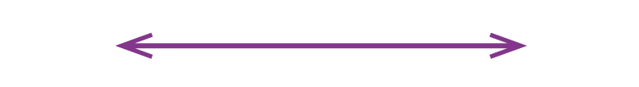


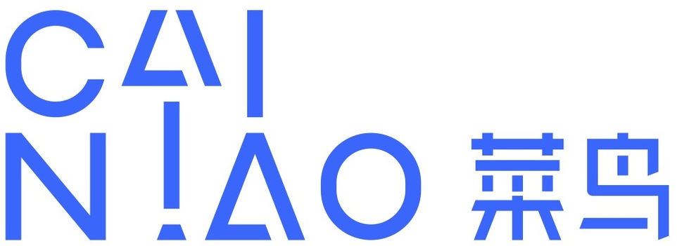
线
仅有点和面无法构建完整的生态，因为点和面无法直接为消费者或客户提供服务，需要“线”来连接点、面和最终的客户。对于“线”来说，“面”的选择至关重要。
示例：淘宝卖家就是典型的“线”，依托于淘宝这个面，直接为消费者提供产品和服务，这条线之所以能够较轻资产地快速发展，很大一部分原因是它全面享受了淘宝这个面提供的各种基础服务，如支付、物流、金融、云计算等，与此同时又充分利用了淘宝上多元的点提供的种种价值，如模特、代运营等。

Slide 11

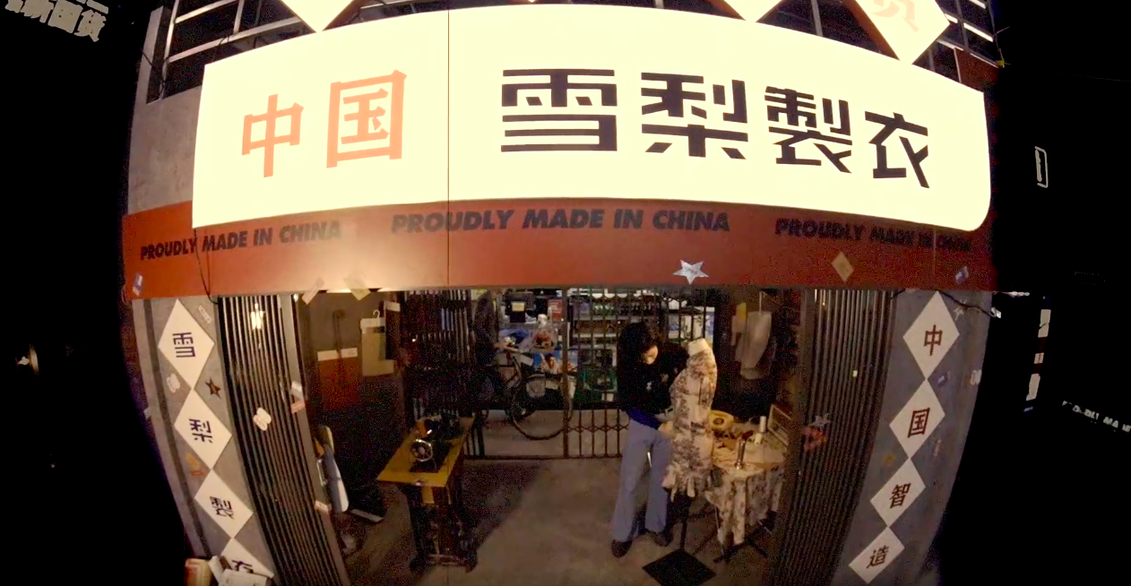
线——以网红品牌为例
网红品牌是一个非常典型的“线”，其快速发展离不开淘宝上有为数众多的可供借力的点，设计、推广、客服和生产等方面完全可以进行外包，只要网红品牌能够将注意力完全聚焦于自己擅长的能力——对客户的持续深刻理解，就很可能得到快速发展的机会。
网红品牌的运营最接近C2B模式——基于客户持续的互动，提供新型的品牌、社区、产品，向客户提供精准的服务。

Slide 12
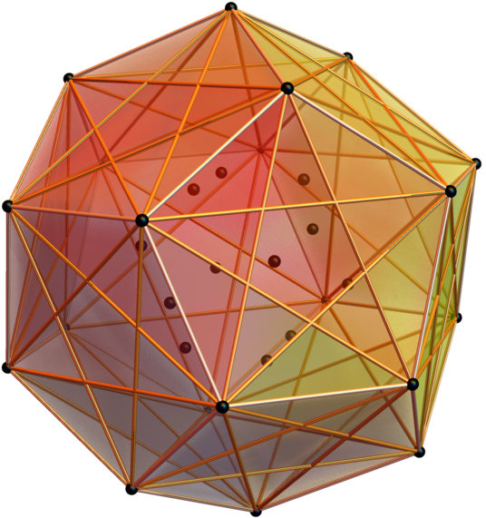
体
线的快速发展扎根于“面”的支持力量，以及“面”赋能的“点”创造的更多的可能性，因此，点、线、面是一个三者共生、共同发展的结构，这也是类似淘宝的体系被称为生态体系的原因所在。
面是体最根本的组成要素，在面的扩张过程中，如果能够有足够强大的基础，也许还会衍生出其他的面，进而形成一个日趋完善的体。

Slide 13


体——以阿里巴巴集团为例
因为支付和信用在商品交易中如此基础且重要，所以支付宝源于淘宝，但逐步有别于淘宝，变成一个独立的第三方支付平台，形成了另外一个新的“面”，并且这个面上支撑了无数的支付服务。云计算的起步是支撑所有淘宝卖家的商云，然后逐步衍生出其他创新服务。这些“面”互相交错融合，推动了中国经济的升级换代，形成一个基于互联网的新兴经济体。

Slide 14

点-线-面-体的新定位
四者中最核心的是“面”，因为面一方面有可能逐步演化成“体”，另一方面也支撑了“点”的繁荣，并给“点”赋能，线又凭这些“点”和“面”提供的能力和支持，对传统供应链管理体系进行降维打击。
在思考企业下一步的发展战略时，应明确自己在未来网络化世界的定位是点、线、面、体的哪一个，不同定位需要不同的运营原则、资源调配方法，竞争壁垒和最后可能的发展路径都大为不同。

Slide 15
淘宝的动态演化
连点成线，互动结网：
淘宝草创之初，买家和卖家只能在网上谈好价格，然后约定时间、地点，一手交钱一手交货，商品交易的起点和终点在互联网上，但交易线主体并未上网。
所幸支付宝应运而生，快递服务也突飞猛进，现在淘宝上的任何一次交易，都或多或少通过这些服务点：广告（阿里妈妈），搜索引擎、导购、商品页面展示（店铺装修）、客服、快递员......，在这些功能各异的点的协力合作下，交易线才能完整地在互联网上形成。
点、线、面交织成体：
点提供确定的商品或服务承诺，可以是一个卖家、一名快递员、一位淘女郎。
点与点相连，构成了线，快递这条线连接了仓库运营、干线运输、转运中心、快递点等多个点。
淘宝的起点由互联网上的零售线开始，催生多点发育，刺激异质连线出现（交易线、广告线、快递线、支付线），并互动交织，逐渐蔓延形成淘宝这个“面”。

Slide 16

淘宝的动态演化（续）
点、线、面交织成体：
演化并没有就此结束，基于支付这条“线”逐步延伸出来的新的线（贷款、货币基金、理财产品），已经交织成一个新的面（金融平台），类似的情况也发生在快递、云计算等多个行业。
购物、支付、快递、云计算等多个面交错、叠加逐渐演变成淘宝生态“体”。淘宝已经变成一个旺盛的生态系统，而不是一个简单的购物广场，无论从商品、服务的多样性，还是交易量和成交额，淘宝远非任何一家城市综合体或线下商品交易市场科比。
开放、连接、扩大网络：
淘宝零售线能催生如此多的点，延伸出这么多线，并逐渐蔓延形成面，向体的方向发展，核心原因在于开放，帮助点与点连接、互动，扩大网络密度，增强网络强度。

Slide 17
淘宝的动态演化（续）
开放、连接、扩大网络：
早期的淘宝创业者，包括现在已经赫赫有名的淘品牌创立者，几乎都不具备在传统零售业中独立开店的可能性，淘宝的出现大大降低了创业门槛，在传统卖家与买家的连线中，B端的封闭结构被淘宝打开，大大提高了B端的整体供应能力，如此一来，B端提供的商品的丰富程度大大提高，价格也比传统的线下零售更有优势，自然带来C端消费福利的提升，于是C端客户，尤其是未被传统零售覆盖到的消费者短短几年就如海潮一般涌入，又反向刺激了B端的规模扩张，如此正向循环，淘宝自然出现了生态爆炸一般的繁荣。
线的开放，吸引了更多点的加入，其中连接困难之处就有商机，就会催生新的点出现，在淘宝销售中，连线以图片为王，好的图片尤其是“真人”图片效果最好，随着淘宝服装销售的数量大增，对“模特”的需求，无论是数量还是类型，都呈现爆发式增长，原本模特行业的完整封闭模式被打开，大大低于专业门槛的淘女郎足以帮助卖家到买家的顺利连接，当“胖妹妹淘女郎”、“中老年淘女郎”这些点涌现之后，帮助了买家端更大规模的胖妹妹、中老年进入淘宝，又反向刺激了更多卖家为她们准备商品。

Slide 18
淘宝的动态演化（续）
协同演化：
支付宝和快递公司出现的本意是帮助身处异地的卖家和买家连线，当卖家数以万计、商品数数以十万计时，淘宝开始划分类目，引入搜索功能，并出现天猫、聚划算等区隔市场。此类服务的客观效果都是在帮助卖家和买家在海量信息中不至于迷失，使得买卖双方的交易线的易发生，并进行高效互动。淘宝是促进而不是抑制“点”的活力，并顺应“点”的要求提供更完善的服务，诸如反作弊、售后纠纷等都是在点日益活跃后对面提出的新要求，这些服务和机制是对顺畅连线、良性创新的最大帮助，均为平台的基础设施。
对于点而言，淘宝生态体已是须臾不可离的生态环境，离开生态体之外，帮助卖家和买家连线的其他“点”不复存在，又缺少“面”的基础设施的支持，连线难度大大增加，这也是很多传统品牌的自建官网与其天猫旗舰店相比销售额相差甚远的根本原因，一些淘品牌尝试离开淘宝母体，通过建立官网等方式自立门户，但大多步履维艰。

Slide 19

淘宝的动态演化（续）
案例总结：
在一个整体中，“点”、“线”、“面”之间的共同演化，决定了生态的未来，作为“点”，其使命就是充分利用生态体提供的基础设施优势，以低成本创新，更好地直接服务客户，并对“面”提出新要求，“面”必须积极回应这些要求，提供更丰富的服务，以求不抑制点的活跃和线的生长。

Slide 20

生态系统对供应链的升维打击
传统的供应链不需要“面”和“体”这样复杂的网络，因为其目的是效率，如销量最大和成本最低，因此，传统商家会在整个价值链中尽可能垂直整合上下游，以统一的标准、规格、质量，将“点”纳入其控制的价值链，互联网因其开放性，拥有高阶生态的丰富资源，无数“点”与“点”互动，迸发出的能量让传统、封闭的“线”望尘莫及，这是真正意义上的升维攻击。
只要互联网生态仍在扩张、丰富，更有活力的生态体能够涌现，升维攻击就不会停止，随着原有生态体的老去，活跃度与重要性一起下降，本来占统治地位的“面”和“线”即使还能在高阶生态体中存活，也不得不主动降维。

Slide 21

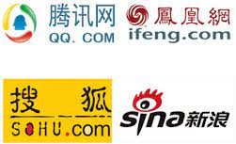
互联网时代的升维攻击——以媒体业为例
传统媒体兼具“点”和“线”两种属性，“点”就是生产内容，“线”则是建立发行、传播渠道，在“前互联网时代”，新闻业是典型的“线”。
10多年前，国内媒体人发现，自己的报道需要被新闻门户网站转载才能产生社会影响力，在门户网站升维攻击下，传统媒体作为“线”的价值几乎可以忽略不计，只能以更为散点的方式寄生于门户网站平台（“面”），依赖互联网无远弗届的送达能力，一篇新闻在瞬间送达千万人，名动天下，内容传播达到新的效率高度。

Slide 22





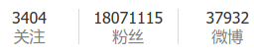
互联网时代的升维攻击——以媒体业为例（续）
微博带了了第二轮媒体革命，第二轮升维攻击开始，微博作为一个新的“面”出现，其传播能力不仅远大于门户，还打破了创造内容的专业壁垒，140字为限的微博激发了原来不能参与新闻创作、内容生产的“点”（网民），极大地提高了供给，在新闻内容领域，涌现了一批微博大V，其影响力不输于传统媒体。
在新一轮的升维攻击中，新闻门户网站本身也不得不降维称为微博的一个点（如新浪头条），与传统媒体一起，置身于大V之间，“卖萌”以求粉丝关注。

Slide 23
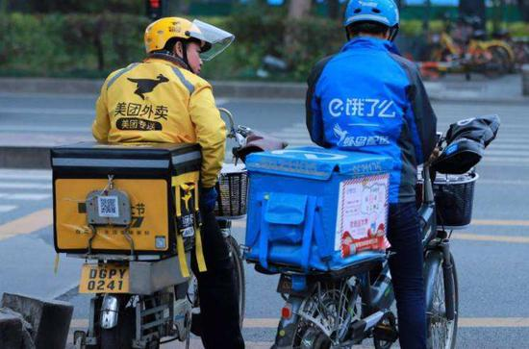


企业未来的发展方向
在“点-线-面-体”的框架下对各家互联网公司进行分类会发现“点”的数量仍占绝大多数。淘宝上的店主、苹果应用商店中的游戏开发公司、被O2O浪潮裹挟而来的众多服务提供者（如上门美容、维修、清洁、外卖）都是“点”，他们提供了确定的产品和服务，只有在淘宝、应用商店等生态圈中，才能以传统商业无法想象的低成本找到自己的客户，离开这些生态圈，他们很难将企业与客户连线，获得其他“点”的协助，高效创新并得到客户的响应和反馈。

Slide 24

企业未来的发展方向（续）
点、线、面、体之间的关系
互联网时代的商业竞争，往往是以“面”和“体”为单位的生态竞争，“面”对“点”的激活、辅助程度，就是吸引“点”共创未来的砝码，对“点”而言，选择合适的“面”，帮助自己连线，并持续激活自己的创新力，才是做选择时最重要的依据。
依赖互联网技术而成的“线”，也会由于其他“面”的兴起，被升维攻击一举击溃，进而萎缩，对于追求中短期稳定收益的“线”，与“点”一样，找准对其最有帮助的“面”，借助其生态系统发展壮大。QQ游戏对联众游戏的胜利就是典型案例。

Slide 25




企业未来的发展方向（续）
联众游戏将线下的棋牌游戏搬到网上，让玩家不受地理范围限制，在任何时间都能找到同好，这条线一度欣欣向荣，但它仍是一条孤独的“线”，“点”的活力并未延伸，因此未能发育成一个“面”，当腾讯作为一个“面”的威力逐渐显现时，借助平台的力量孵化出来的棋牌“线”就远比联众游戏更茁壮强大，QQ游戏对联众游戏的胜利，是互联网生态优势的体现，“点”与“点”在原有的互动、连线（社交）的基础上，又进行了新的连接（游戏），这条“线”还回和其他“线”相连，如微信支付这条“线”带来虚拟商品的购买、充值的进一步便利。

Slide 26


企业未来的发展方向（续）
另有一些互联网公司，从“线”开始入手，期待“线”壮大之后能蔓延成面，从不同角度切入，众多O2O企业就是典型，如，河狸家，虽然一开始从上门美甲这条线切入，但其更大的目标是要做手工艺人的平台。围绕小区这条“线”展开的众多公司更是希望能发展成为本地服务平台。

Slide 27




企业未来的发展方向（续）
互联网是可以与电相媲美的技术革命，19世纪后期，电的普及催生了电灯的发明，这其实是针对古老的照明需求，用新能源设计的解决方案，20世纪上半叶，随着电逐渐成为基础设施，家电、电器设备等全新发明创造喷涌而出，针对的都是传统社会无法满足的需求，大大拓宽了人类社会的外延。互联网时代技术变革速度加快，从互联网诞生到渗透到生活的各个角落，仅用了不到30年，各类基于互联网的创新产品也满足了电气时代无法满足的需求，如视频通话、会议产品。

Slide 28

谢 谢
INTERNET CREDIT

